Slide 1
Bài 26
GridView

Slide 2
Nội dung bài học
Cách tạo và sử dụng GridView để trình diễn hình ảnh dạng dòng và cột

Slide 3
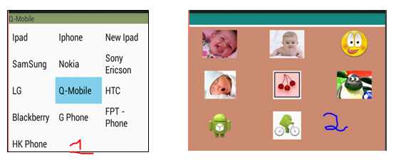
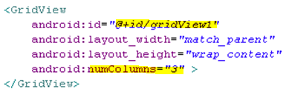
ListView bạn làm như thế nào thì Gridview y xì.
– Điểm khác nhau là GridView có thiết lập số cột. Dữ liệu luôn đưa vào dưới dạng hình ống (mảng, list một chiều), nhưng dựa vào số cột ta thiết lập mà nó tự động ngắt hàng, xem hình minh họa:
– Nếu bạn thiết lập android:numColumns=″3″,
Tức là Gridview sẽ ngắt dòng khi đủ 3 phần tử, nó chỉ khác chỗ này, còn việc đưa dữ liệu lên như thế nào thì nó y xì như làm với ListView.

Slide 4


END

